Slide 1
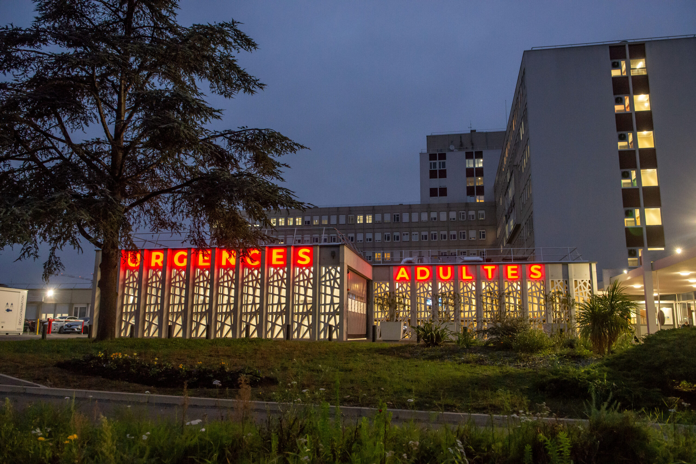
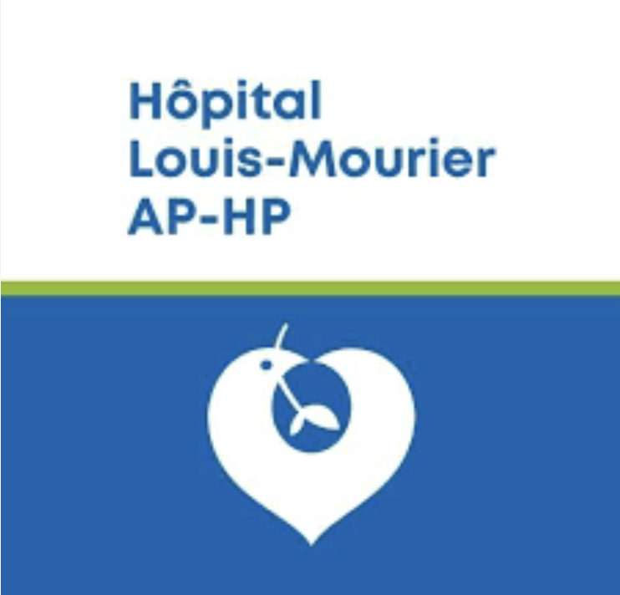



Au-delà des unités Hounsfield: applications cliniques de l'imagerie spectrale en pratique quotidienne

Slide 2
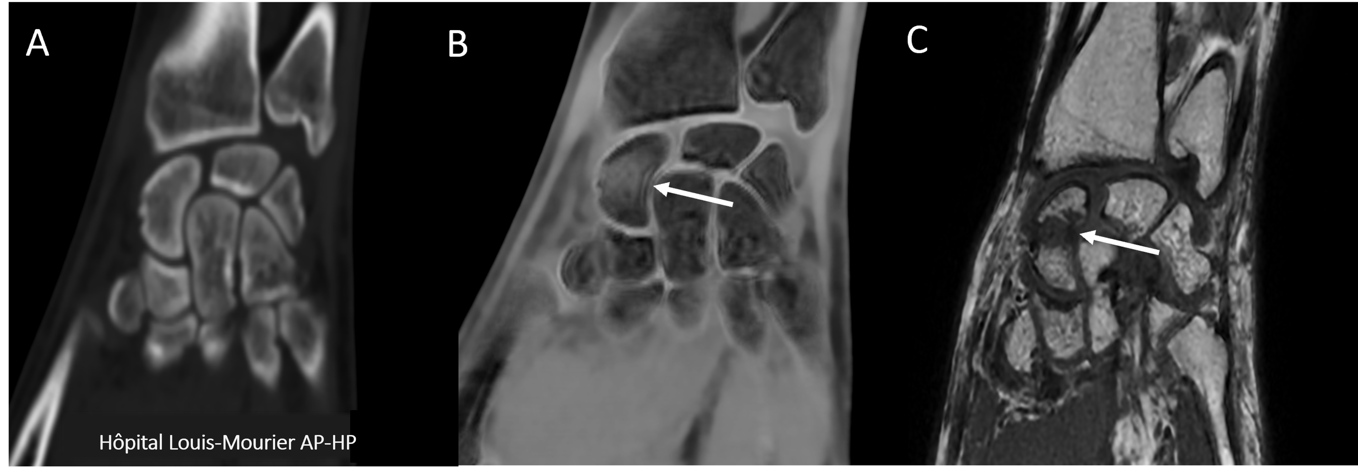
Cas 1
Cartographie utilisée – suppression du calcium (image B)
Mise en évidence d’une plage hyperdense au niveau du scaphoïde après suppression calcique, non visible en imagerie conventionelle (image A), compatible avec un œdème osseux.
Confirmation de l’oedème et du trait fracturaire en IRM (image C, coupe coronale en pondération T1).

Slide 3
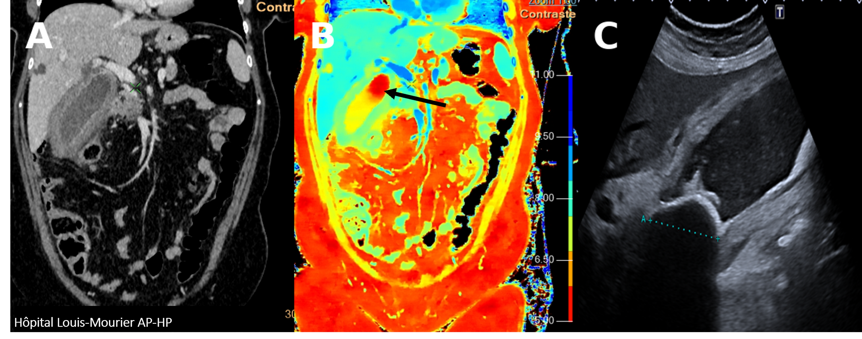
Cas 3
Cartographie utilisée – Z effectif (image B)
Detection d’un calcul cholestérique en contexte de cholécystite aiguë, non visible en imagerie conventionelle (image A). Confirmation échographique (image C).

Slide 4
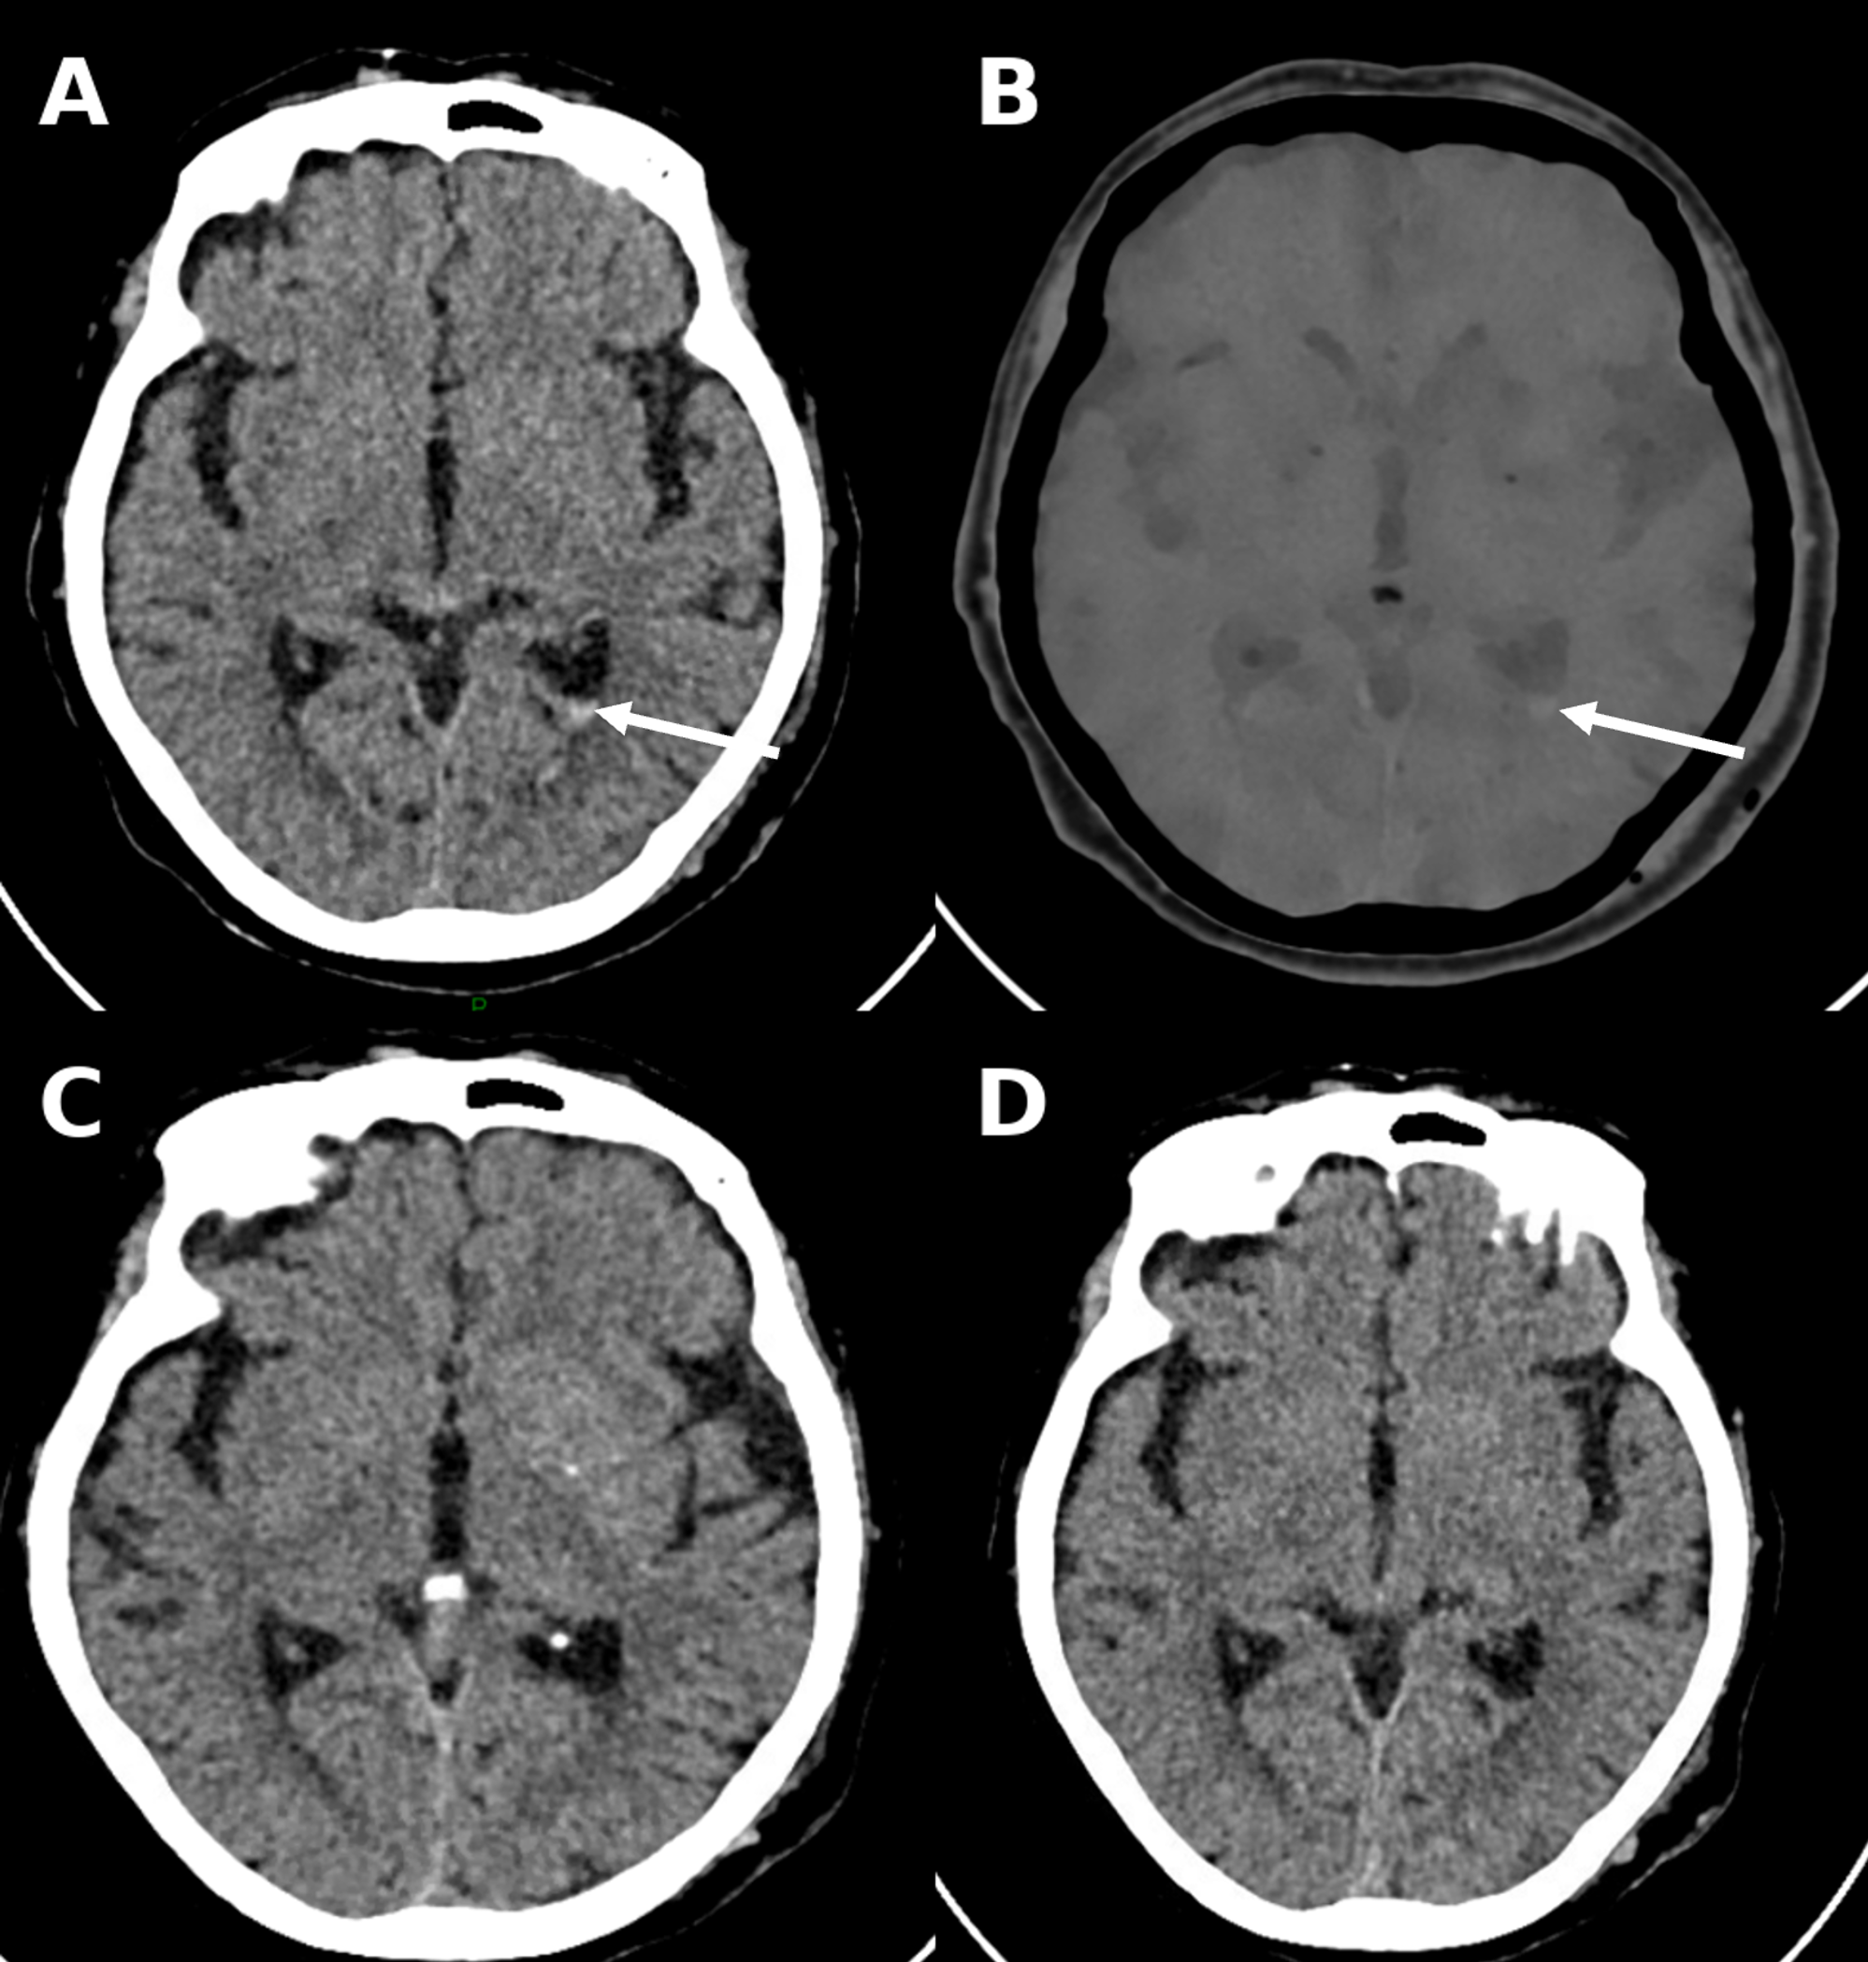
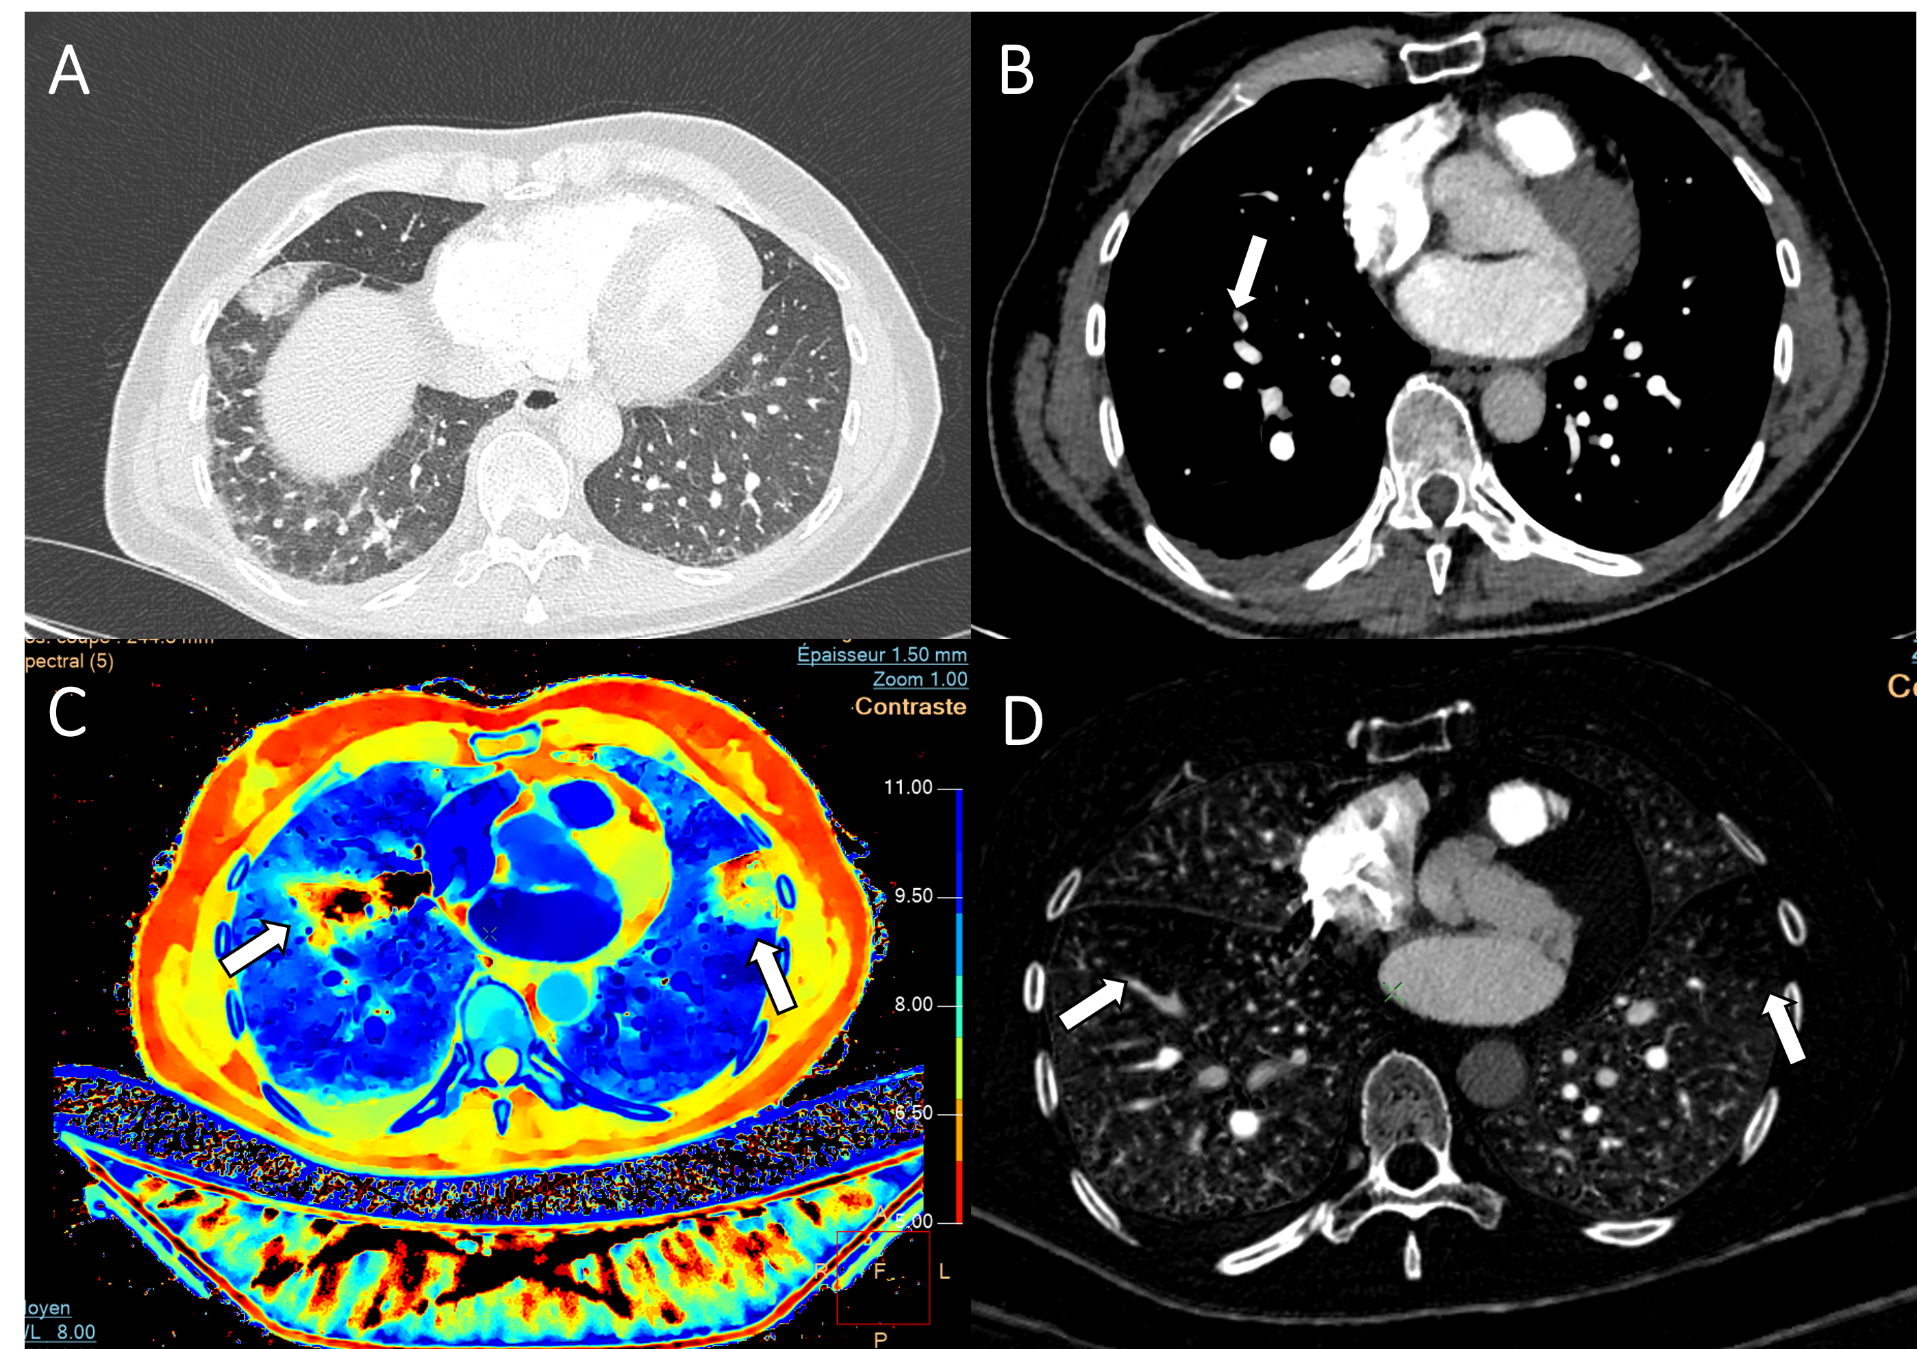
Cas 4
Cas 5
Hôpital Louis-Mourier AP-HP
Hôpital Louis-Mourier AP-HP
Cartographie utilisée – suppression du calcium (image B)
Persistance de l’hyperdensité déclive de la corne postérieure du ventricule latéral gauche après suppression calcique compatible avec une hémorragie aiguë plutôt qu’une calcification intraventriculaire.
La disparition spontanée de cette hyperdensité sur le scanner de contrôle à 6 h confirme l’origine hémorragique (images C et D).
Cartographie utilisées – Z effective (image C) et iodine sans eau (image D)
Confirmation d’une embolie pulmonaire sous-segmentaire basale droite et visualisation d’une autre embolie sous-segmentaire distale (d’ordre sous segmentaire) médiale gauche, non visible sur l’imagerie conventionelle.

Slide 5
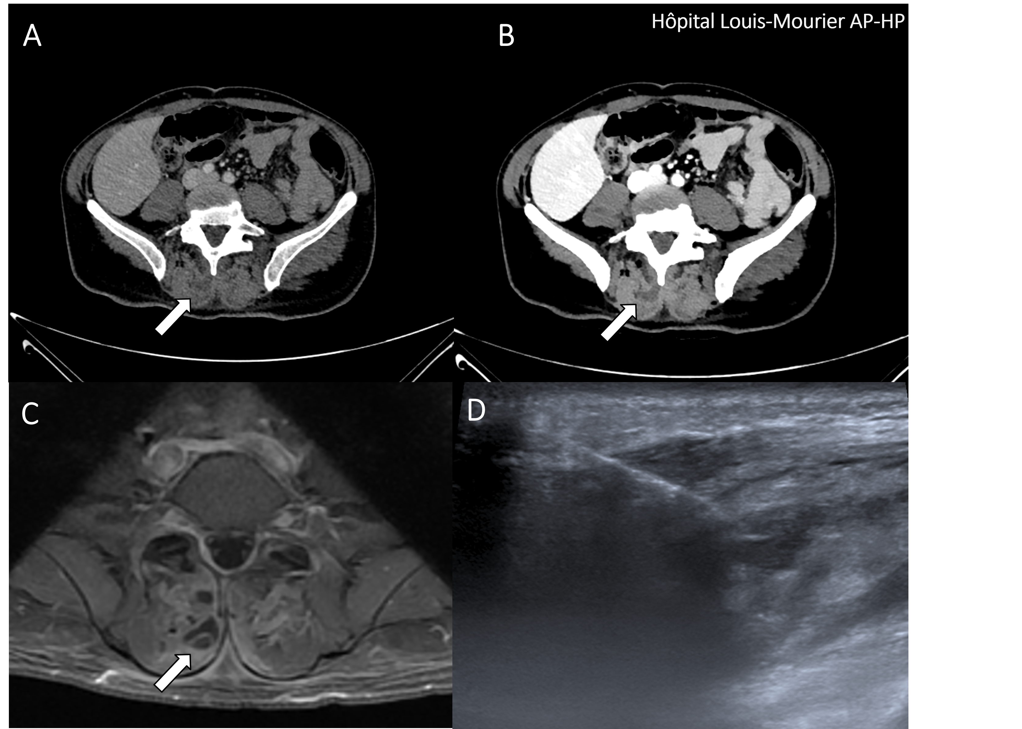
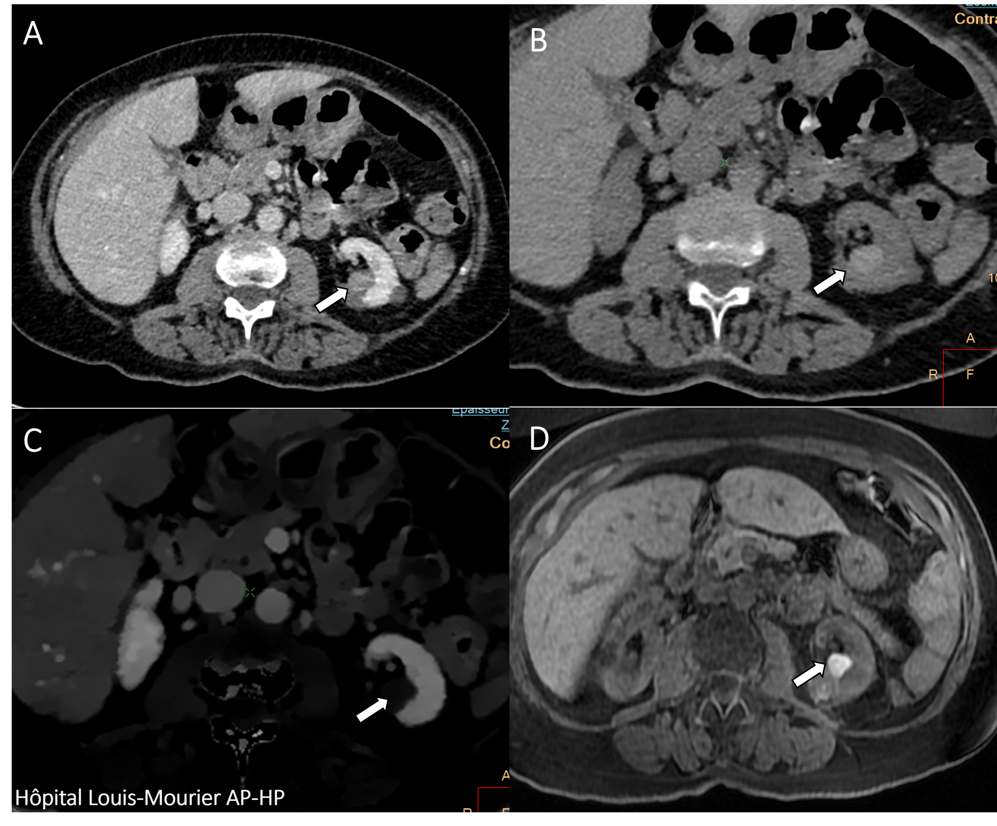
Cas 6
Cas 7
Cartographie utilisée – Monoénergétique 40KeV (image B)
Détection d’une collection paravertébrale droite peu visble en imagerie conventionelle.
Confirmation IRM et prise en charge guidée.
Cartographie utilisées – Virtual Non Contrast (image B) et densité d’iodine (image C)
Permet de démontrer l’absence de rehaussement dans une lésion rénale à densité tissulaire en imagerie conventionnelle chez un patient oncologique.
Evite un faux diagnostic de métastase et oriente vers un kyste remanié bénin.

